Slide 1

ŠKOLA: Gymnázium, Tanvald, Školní 305, příspěvková organizace
ČÍSLO PROJEKTU: CZ.1.07/1.5.00/34.0434
NÁZEV PROJEKTU: Šablony – Gymnázium Tanvald
ČÍSLO ŠABLONY: III/2 Inovace a zkvalitnění výuky prostřednictvím ICT
AUTOR: Jan KOHOUTEK
TEMATICKÁ OBLAST: Geografie České republiky
NÁZEV DUMu: ČR – zemědělství
POŘADOVÉ ČÍSLO DUMu: 18.
KÓD DUMu: JK_CR_18
DATUM TVORBY: r 12. 9. 2013
ANOTACE (ROČNÍK): kvarta – DUM – seznamuje žáky s historickým vývojem a současnou strukturou zemědělství v České republice
METODICKÝ POKYN: Atlas České republiky – sešitový atlas pro ZŠ a víceletá gymnázia (2010)

Slide 2
Zemědělství v ČR - vývoj
Před rokem 1989 snaha vypěstovat co nejvíce – často i v nevhodných podmínkách (horké oblasti)
Snaha o soběstačnost v základních potravinách
Nadměrné rozšíření a nevhodná struktura zemědělství – silně negativní vliv na krajinu – nebezpečí vyčerpání půdy a eroze
Pěstování některých plodin se nevyplácelo – muselo být dotováno
Po roce 1990 v zemědělství přechod na tržní ekonomiku – transformace zemědělství
Hlavní projevy – změna prostorového rozmístění – extenzifikace – tj. útlum v oblastech zhoršených přírodních podmínek, změny ve struktuře půdního fondu – pokles rozlohy orné půdy a rozšíření travních porostů, pokles počtu zaměstnanců, změny vlastnických poměrů, omezení používání umělých hnojiv

Slide 3
Zemědělství v ČR - vývoj
Nové formy zemědělství – ekozemědělství, agroturistika
Po roce 1990 změna podpory zemědělství dotacemi – není již podporováno zvyšování objemu produkce X dotovány mimoprodukční funkce zemědělství
Výrazná změna ve vlastnictví zemědělské půdy – koncem 80. let převažovalo družstevní a státní (kolektivizace – často nedobrovolná)– proces restituce (vlastníkům pře rokem 1948)
Dnes soukromí zemědělci hospodaří na 1/4 půdy
Družstva vlastníků půdy – vlastníci pronajímají svou půdu k hospodaření družstvu

Slide 4
Zemědělská výroba
Poměrně vysoká intenzita výroby
2 základní složky:
Živočišná
Rostlina
Našim podmínkám odpovídá její vyrovnaný podíl
Rostlinná výroba – přímá spotřeba obyvatelstva, krmivo
Nejrozšířenější jsou obiloviny (50% osevních ploch)
Zejména pšenice – polovina celk. produkce obilovin – hlavně v nížinách (úvaly, Polabí)
V pahorkatinách – ječmen
Sladovnický ječmen – k výrobě piva (sladu) na Hané
Žito, oves
Kukuřice zejména jako krmivo, pouze v nejteplejších oblastech na zrno

Slide 5
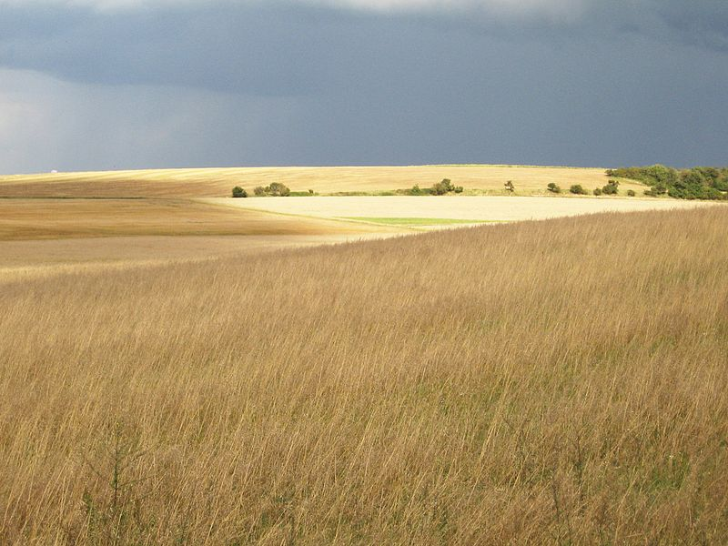
Zemědělská výroba
Brambory – pěstování výrazně soustředěno na ČM vrchovinu
Využití pro přímou spotřebu, jako krmivo, užití ve škrobárnách a lihovarech
Cukrová řepa – nížiny
Řepka – pěstování od 90. let 20 st. – budoucnost pro biopaliva
Notes:
http://cs.wikipedia.org/wiki/Soubor:Pole_v_Cesku_lan_bez_mezi.jpg

Slide 6
Zemědělská výroba
Živočišná výroba
Chov skotu na celém území státu
Pro mléko (stájový - intenzivní) a maso – pastevectví – hlavně horské oblasti (extenzivní)
Chov prasat – velkokapacitní výkrmny blízko spotřebních center
Chov drůbeže – v místech spotřeby – produkce masa a vajec
Velký podíl drobných chovatelů
Malý podíl drůbežího masa v ČR – zdravotní hledisko
Chov ovcí – drobní chovatelé v zejména v horských oblastech (Beskydy)
Tradiční rybářství – JČ – chov kapra
Včelařství – produkce medu a vosku

Slide 7
Zemědělská výroba
Na základě rozdílných přírodních a soc. ekon. podm. V ČR vymezeny 4 základní zemědělské oblasti:
Kukuřičná
Řepařská
Bramborářská
Horská
Jednotlivé oblasti mají odlišné zaměření zemědělské výroby a liší se v nich i poměr zastoupení rostlinné a živočišné výroby
!!!Zemědělství – při špatném hospodaření – silné ohrožení ŽP!!!

Slide 8
Půdní fond ČR
Půda je jednou ze základních složek přírodního i životního prostředí
Využití půdy tzv. landuse tj. struktura půdního fondu – důležitý ukazatel ekonomického a ekologického potenciálu daného území – charakterizuje do jaké míry a jakým způsobem člověk dané území využívá
SPF – je výsledek vzájemného působení přírody a člověka
Intenzita změn závisí zejména na poloze, atraktivitě území
Nejviditelnější změnou je změna ve využití půdy

Slide 9
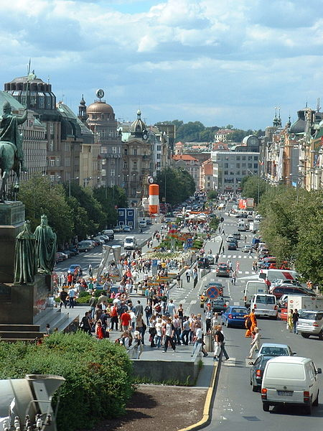
Půdní fond
Ve SPF rozlišujeme 3 kategorie:
Zemědělský půdní fond – více jak polovina rozlohy ČR
Lesní půda – 1/3 rozlohy
Ostatní – zastavěné území – zejména v urbanizovaných oblastech a v jejich zázemí
Notes:
http://cs.wikipedia.org/wiki/Soubor:Wenzelsplatz-00.jpg

Slide 10
Zemědělský půdní fond
Tvoří půda, která se využívá pro zemědělské hospodaření
V ČR je to 4,3 mil ha. – 54% celkové rozlohy
Z jednotlivých kategorií ZPF – největší podíl orná půda 72%
Zejména v nížinných oblastech (moravské úvaly, Polabí, Poodří)
22% trvalé travní porosty (louky, pastviny) – krmení pro dobytek, většinou svažité pozemky – nevhodné pro mechanizaci
Ostatní zemědělská půda (chmelnice, vinice, zahrady, sady)
Chmelnice – Žatecko, Rakovnicko, Haná
Český chmel je vysoce kvalitní
Vinná réva - jižní Morava (96% ČR) (Břeclav, Znojmo, Hodonín) a Mělnicko

Slide 11
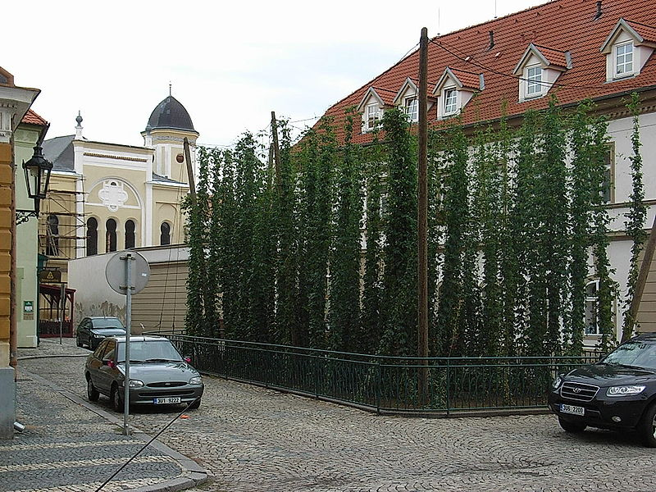
"Nejmenší chmelnice světa" vedle radnice v Žatci
Notes:
http://cs.wikipedia.org/wiki/Soubor:Zatec_CZ_Rimg0253.jpg

Slide 12
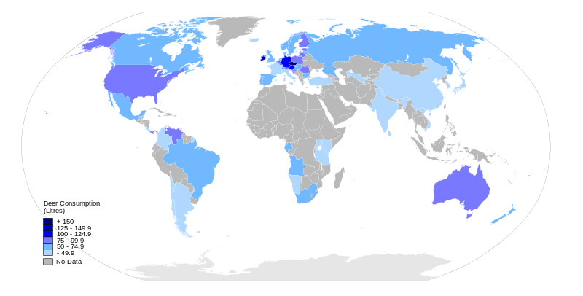
Mapa světa podle spotřeby piva
Notes:
http://cs.wikipedia.org/wiki/Soubor:Beer_Consumption_by_Country.svg

Slide 13
Půdní fond ČR
Rozloha zemědělské a orné půdy se zmenšovala – rozvoj urbanizace, dopravy, těžby a průmyslu
Po roce 1990 se tento trend zastavil
Výrazné změny jsou naopak ve vnitřní struktuře – pokles orné půdy, zvyšování podílu travních porostů
V rámci ČR velké regionální rozdíly
Horské oblasti x nížinné
Horské oblasti – zemědělství neefektivní, může poškozovat ekologické hodnoty např. eroze
Proto je zde podporován extenzivní způsob hospodaření (pastevectví)
Oblasti s vysokou svažitostí - zalesňování

Slide 14
Použité zdroje a literatura
Literatura:
Červinka, P. et al. (2003): Zeměpis České republiky. Praha: Nakladatelství České geografické společnosti, s.r.o.
Kastner, J. et al. (2009): Zeměpis naší vlasti. Praha: Nakladatelství České geografické společnosti, s.r.o.
Toušek, V. et al. (2008): Ekonomická a sociální geografie. Plzeň: Vydavatelství a nakladatelství Aleš Čeněk, s.r.o.
Internetové zdroje:
http://cs.wikipedia.org/wiki/%C4%8Cesko
http://cs.wikipedia.org/wiki/Ekonomika_%C4%8Ceska
http://cs.wikipedia.org/wiki/Zem%C4%9Bd%C4%9Blstv%C3%AD_v_%C4%8Cesku
Obrazové materiály:
MIAOW MIAOW. wikipedie [online]. [cit. 12.9.2013]. Dostupný na WWW: http://cs.wikipedia.org/wiki/Soubor:Zatec_CZ_Rimg0253.jpg
LÁCZAY, Björn. wikipedie [online]. [cit. 12.9.2013]. Dostupný na WWW: http://cs.wikipedia.org/wiki/Soubor:Wenzelsplatz-00.jpg
LUDEK. wikipedie [online]. [cit. 12.9.2013]. Dostupný na WWW: http://cs.wikipedia.org/wiki/Soubor:Pole_v_Cesku_lan_bez_mezi.jpg
CFLM. wikipedie [online]. [cit. 12.9.2013]. Dostupný na WWW: http://cs.wikipedia.org/wiki/Soubor:Beer_Consumption_by_Country.svg

